Slide 1
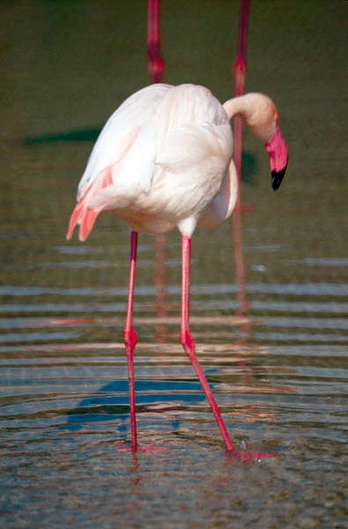
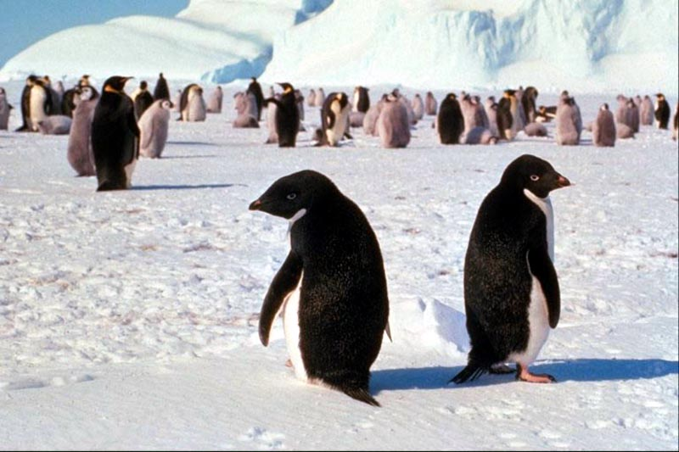
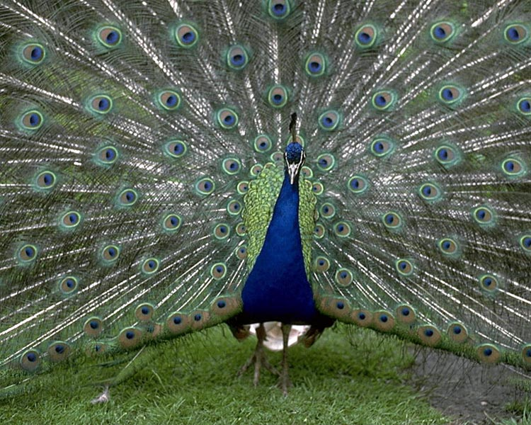
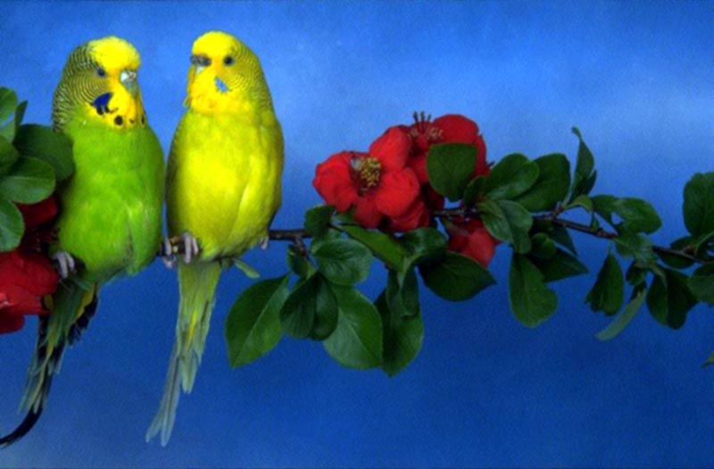
В мире птиц

Slide 2
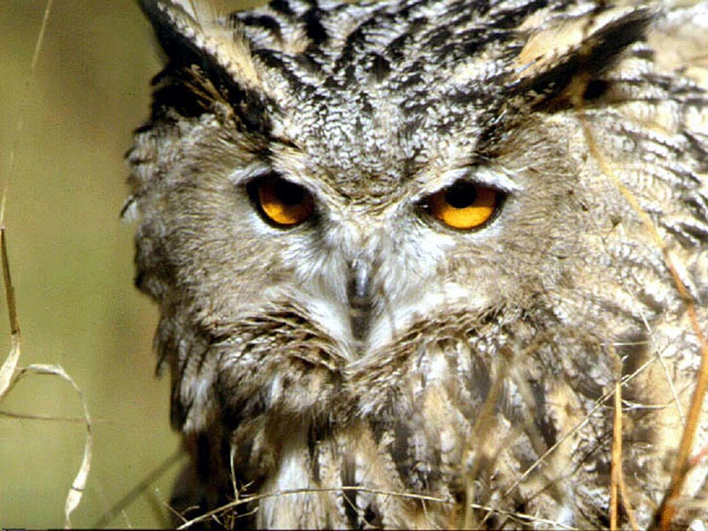
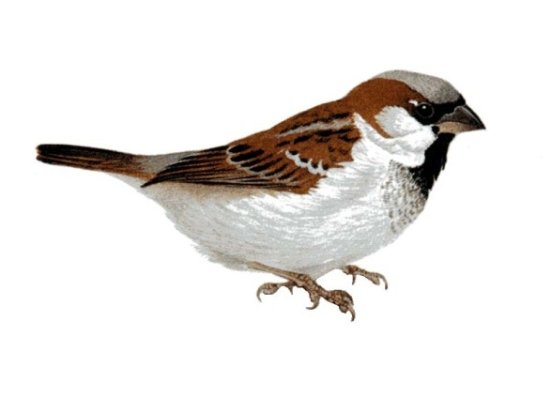
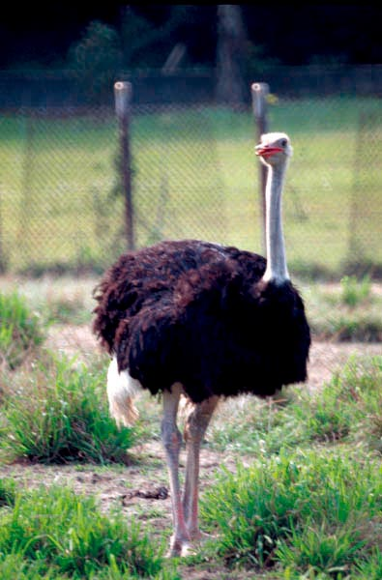
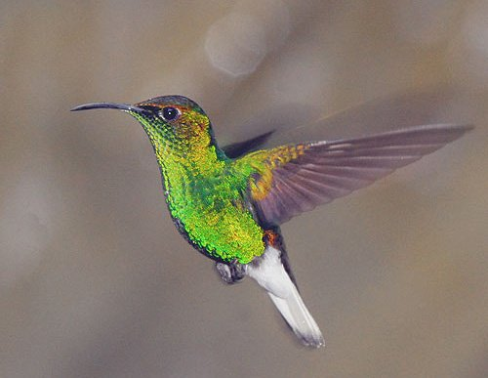
Остановка
«Вы не поверите, но…»

Slide 3
Остановка «Народные приметы»
Если перелётная птица летит стаями – к дружной весне.
Журавушка курлычет – о тепле весть подаёт.
Соловьи поют всю ночь – будет солнечный день.
Ласточки прилетели – скоро гром загремит.
Ласточки летают низко – перед дождём.

Slide 4
«Народные приметы»
Птицы вьют гнёзда на солнечной стороне – лето будет холодное, на теневой – тёплое.
Увидел грача – весну встречай.
Гуси высоко летят – воды будет много, низко летят – мало.
Кукушка стала куковать – морозу больше не бывать.
Мелкие птички собираются в кучу - к дождю.

Slide 5
Остановка «Это интересно»
Водоплавающие долгожители:
Утки – кряквы – 50 – 100 лет
Гуси – 80 лет
Лебеди – 24 года
Домашние долгожители:
Гуси – 40 лет
Куры – 20 лет
Когда просыпаются птицы?
2 ч ночи – соловей, лесной жаворонок
3 ч ночи – перепел и полевой жаворонок, кукушка,
иволга и большая синица
4 ч ночи – зяблик, овсянка , пеночка, скворец
6 ч утра – воробей (лежебока)

Slide 6
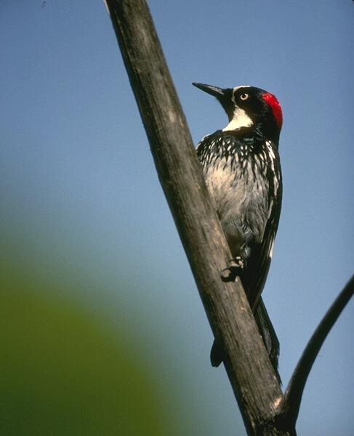
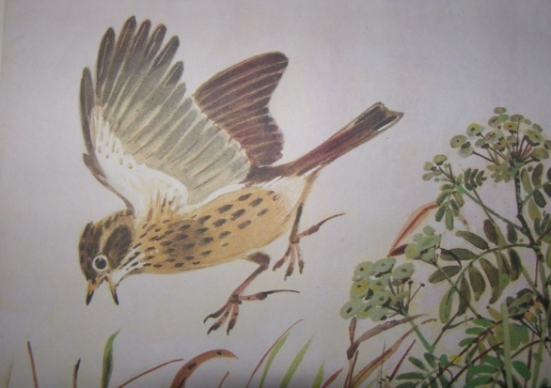
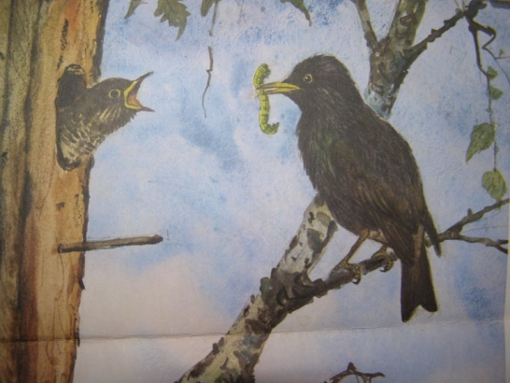
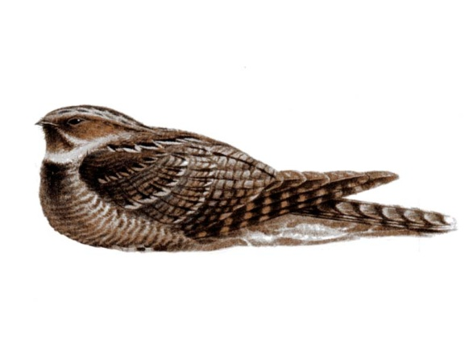
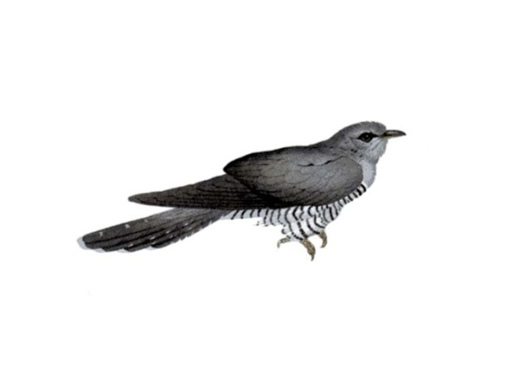
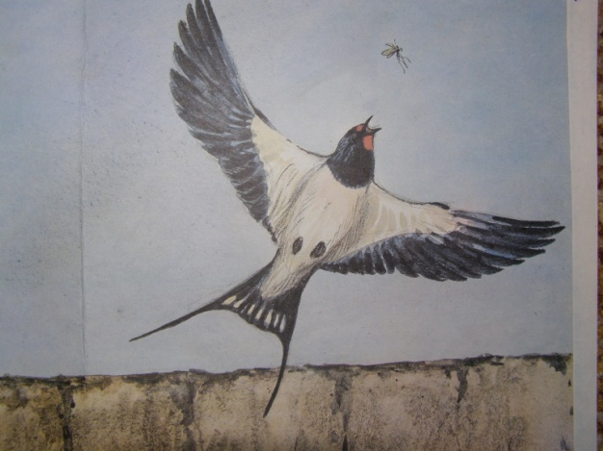
Остановка
Птичьи портреты

Slide 7
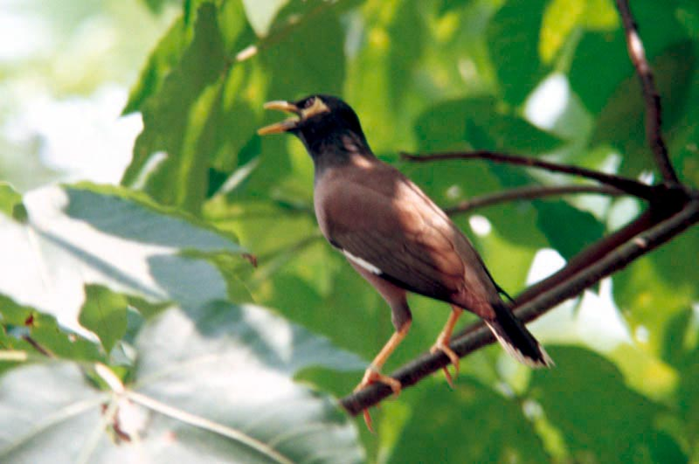
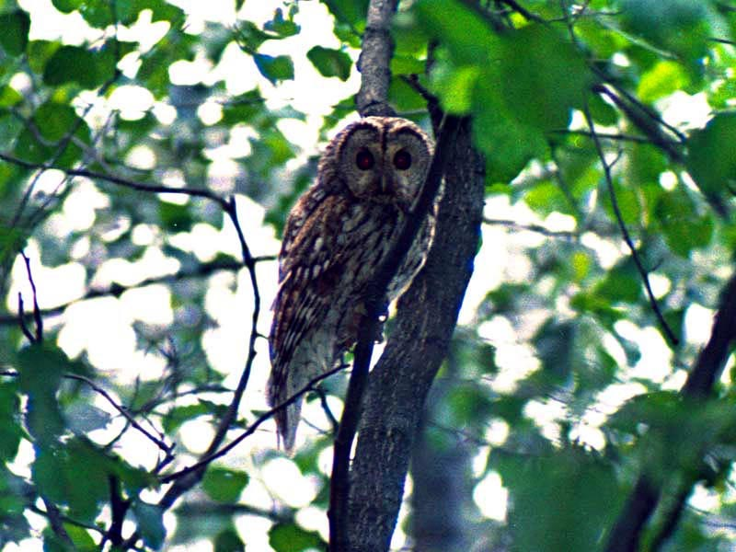
Остановка «Угадай - ка»
Кто 2 раза родился: в первый раз гладкий, во второй раз мягкий.
В воде купался – сухим остался.
На шесте дворец, во дворце певец.
Мать – отца не знаю, но часто называю.
Днём слепа, ночью зряча, мышей ловит, а не кот.
Он серенький на вид, но пеньем знаменит.

Slide 8
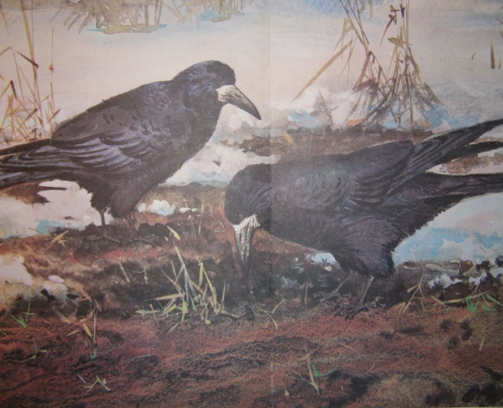
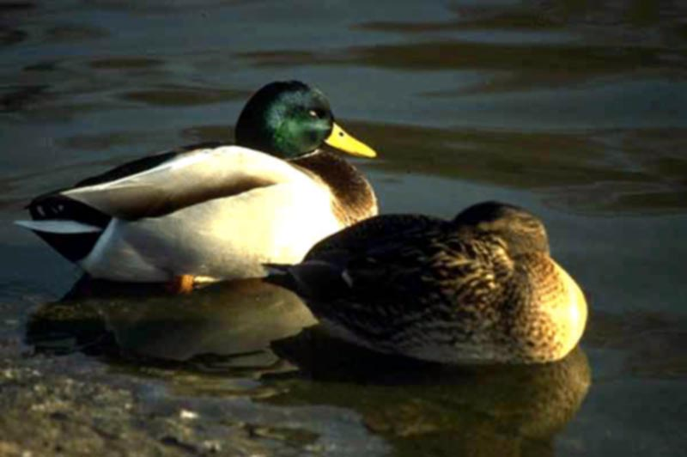
«Угадай – ка»
Верещунья, белобока, а зовут её …
Ходит на рыбалку не спеша, вразвалочку;
Сама себе лодочка, сама себе удочка,
А зовётся …
Всех прилётных птиц
черней, чистит пашню от червей. Взад – вперёд по пашне вскач.
А зовётся птица …

Slide 9
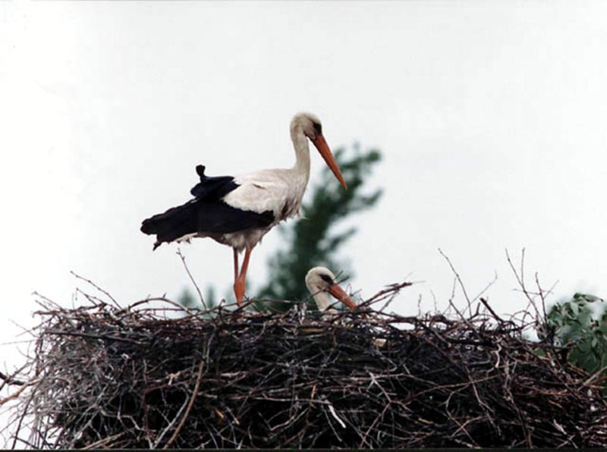
«Угадай – ка»
У этой птицы
Клюв, как две спицы.
По воде она гуляет,
То и дело нос купает.
Это старый наш знакомый, он живёт на крыше дома.
Длинноногий, длинноносый, длинношеий, безголосый.
Он летает на охоту за лягушками в болото.

Slide 10
Остановка «Знаете ли вы?»
Какую птицу называют лесной газетой?
У какой птицы самый красивый хвост?
Какая птица выводит птенцов зимой?
Какая птица никогда не садится на землю?
У какой птицы самый длинный язык?
Какая птица может бегать по воде?
Какая птица складывает свой улов в клюв?
Какая самая маленькая птица России?
Какая птица строит своё гнездо из костей рыб?
Какие птицы ночуют в снегу?

Slide 11
Остановка «Игровая»
Кто помог замерзающей птице?
Кто взял птенчика домой?
Наш гусак встаёт на зорьке,
Он к реке сбегает с горки.
Он гусиную зарядку
Любит делать по порядку.
Кто, как наш гусак, делает зарядку?
Кто любит разорять птичьи гнёзда?
Кто друзей имеет много среди зверей и птиц?
Кто на уроке считает ворон?
Кто птичкам помогает, правила не нарушает. Кто пример для всех ребят: школьников и дошколят?
Кто задорный и весёлый, верность правилам храня, бережёт природу от огня?

Slide 12
Остановка «Когда так говорят?»
Короче воробьиного носа.
Как с гуся вода.
Как курица лапой.
Стреляный воробей.
Стрелять из пушки по воробьям.
Вылететь из гнезда.
Ворона в павлиньих перьях.
Считать ворон.
Белая ворона.
С гулькин нос.

Slide 13
Остановка «Доскажи пословицы и поговорки»
Слово не воробей, вылетит …
Лучше синица в руках, чем …
Ласточка день начинает, а соловей …
Плакала кукушка, что детей отдала …
От худой курицы худые и …
Павлин красив, да ногами …
Вольному воробью и соловей в клетке …
Время не воробей, упустишь …

Slide 14
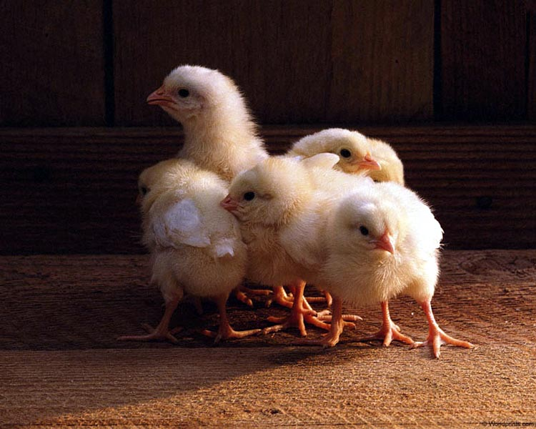
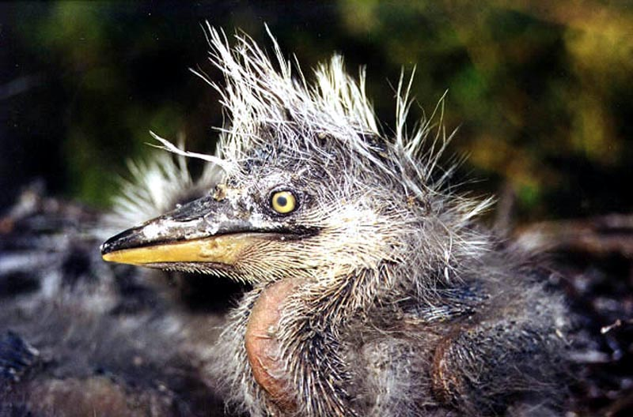
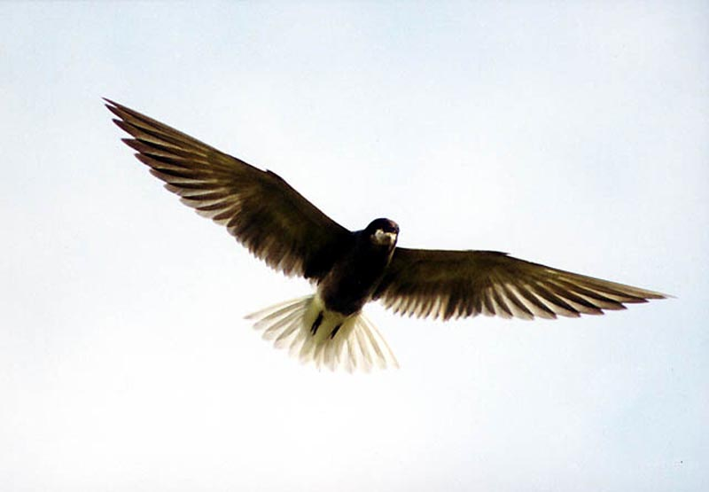
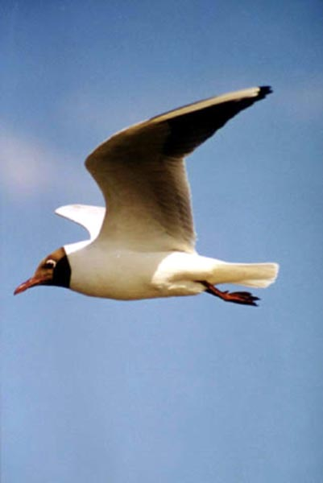
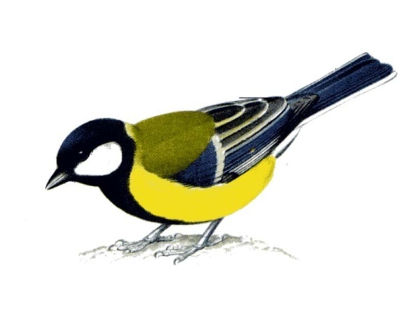
Остановка
«Конечная»

